Slide 1
Sağlık Çalışanlarının Riskleri ve Korunma Yöntemleri
Prof.Dr.
Mehmet Ali Kılıçarslan

Slide 2
Ders İçeriği
Sağlık çalışanlarının riskleri ve korunma yöntemleri:
Ergonomik risk faktörleri
Bulaşıcı hastalıklar
Psikolojik faktörler
Radyasyon ve kimyasallar
Davranışsal faktörler

Slide 3
Çağdaş Diş Hekimliği Uygulamasının Temel Prensibi
Hekim ve ekibinin
güvenli,
stresten uzak,
üretken ve tatminkar
birlikteliğini sağlayarak iş kalitesini arttırmak
ve
çalışma ekonomisi sağlayarak
yorgunluğu azaltmak.
3

Slide 4
Mesleki Riskler
Ergonomik Risk faktörleri
Bulaşıcı Hastalıklara Bağlı Riskler
Psikolojik Faktörlere Bağlı Riskler
Radyasyona Maruz Kalınmasına Bağlı Riskler
Kimyasallara ve Zararlı Maddeler Bağlı Riskler
Davranışsal Faktörlere Bağlı Riskler

Slide 5
GÜVENLİ
Radyasyondan, enfeksiyondan ve bulaşıcı hastalıklardan korunmalı,
Kas ve iskelet sistemine zarar vermeden,
Fiziksel ve psikolojik şiddete uğramadan çalışmak.
5

Slide 6
Kas – İskelet Sisteminin (KİS) Korunması
Kas-iskelet sistemi bozuklukları;
kas,
tendon,
sinir,
vertebra ve disk yapılar başta olmak üzere omurgayı
etkiler.
6

Slide 7
KİS PROBLEM ÇEŞİTLERİ
Boyun ve Omuza Ait Problemler
El ve Bileğe Ait Problemler
Sırta Ait Problemler
7

Slide 8
KİS PROBLEM GÖSTERGELERİ
Kaslarda güçsüzlük
Kas fonksiyon kaybı
Hareket kısıtlılığı
Deformite
8

Slide 9
KİS PROBLEM SEMPTOMLARI
Dokularda sertlik - katılık
His kaybı
Uyuşukluk
Güç kaybı
Titreme
Yanma
Kramp
Ağrı
9

Slide 10
KİS PROBLEMLERİNE NEDEN OLAN FAKTÖRLER:
Yanlış Duruş ve Çalışma Pozisyonları
Ayakta çalışmak
Çene segmentlerine göre duruş pozisyonlarına uymamak
Doğru dizayn edilmemiş cihazları kullanmak
Aletleri doğru yerleştirmemek
10

Slide 11
KİS PROBLEMLERİNE NEDEN OLAN FAKTÖRLER:
Zorlayıcı veya Tekrarlanarak Uygulanan El Hareketleri:
Diş çekimi
Küretaj
Kanal tedavisi
11

Slide 12
KİS PROBLEMLERİNE NEDEN OLAN FAKTÖRLER:
Titreşim Veren El Aletlerinin Kullanımı:
Kavitron
Aerotör başlığı
Piyasemen
Angludurva
12

Slide 13
KİS PROBLEMLERİNE NEDEN OLAN FAKTÖRLER:
Ağır objeleri yardımsız kaldırmak
Hafif bile olsa devamlı eğilerek obje kaldırmak
13

Slide 14
KİS PROBLEMLERİNE ZEMİN HAZIRLAYAN FAKTÖRLER:
Kişinin yaşı, cinsiyeti, boyu, kilosu, sistemik durumu
Hareketin sıklığı
Hareketin süresi
Kişinin sosyal yaşamdaki durumu
14

Slide 15
FİZİKSEL RİSKLERİN ÖNLENMESİ İÇİN:
Hasta, Hekim ve Yardımcısının Yerleşimi
Çene Segmentlerine Göre Hekimin Çalışma Pozisyonu
El Aletlerinin Yerleşimi
El Aletlerinin Tutulması
El Aletlerinin Aktarımı
Çalışma Alanının Aydınlatılması
Dokuların Ekarte Edilmesi
Ağızda Biriken Sıvıların Tahliye Edilmesi
= ERGONOMİ

Slide 16
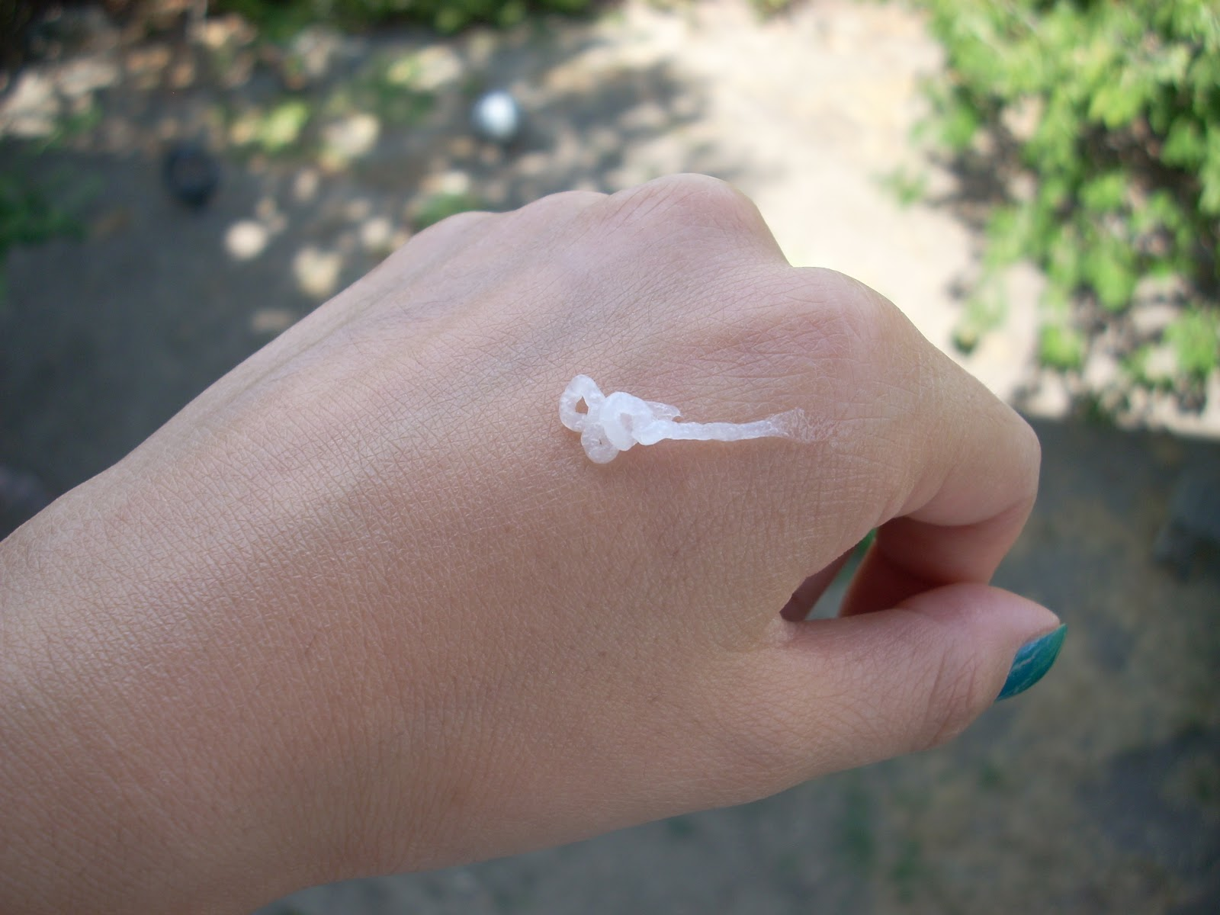
DERMATOLOJİK PROBLEMLER
16

Slide 17
BULAŞICI HASTALIKLAR

Slide 18
ERGONOMİ
Gereksiz eforu önleyerek performansı arttır.
Yorgunluk gelişimini önleyerek konforu arttır.
18

Slide 19
ERGONOMİ
Mekanın; çalışma huzurunu ve konforunu arttıracak şekilde dizayn edilmesi
Alet, cihaz ve gereçlerin; işleyişin en efektif şekilde yapılabilmesi için tasarlanması
Çalışma pozisyonunun beden sağlığını koruyacak şekilde belirlenmesi
Çalışmayı engelleyecek veya zorlaştıracak faktörlerin ortadan kaldırılması
Çalışma etkinliğini arttırmak için iş bölümü yapılması
19

Slide 20
ERGONOMİ
İŞİ;
ÇALIŞAN KİŞİYE GÖRE,
ŞARTLARIN ELVERDİĞİ HER SEVİYEDE
UYDURMAK / UYUMLANDIRMAK / UYARLAMAKTIR.
20

Slide 21
Kaynaklar
American Dental Association (ADA). An introduction to ergonomics: Risk factors, MSDs, approaches and interventions. Ergonomics and disability support advisory committee; 2004.
Bird DL, Robinson DS. Modern Dental Assisting. 9th edition, Missouri: Elsevier Saunders Inc.; 2009.
Boyd, LRB. Dental instruments: a pocket guide. 4th edition, St Louis: Saunders; 2012.
Cohen C. Çeviren: Çatak M. Profesyonel sekreterin el kitabı. İstanbul: Rota Yayınları; 1994.
Dietz-Bourguignon E. Materials and Procedures for Today's Dental Assistant, 1st Ed., Delmar Cengage Learning; 2005.
Finkbeiner BL. Four-handed dentistry. A handbook of clinical application and ergonomic concepts. New Jersey: Prentice-Hall, Inc.; 2001.
Kılıçarslan MA. Dört elli diş hekimliğinde yardımcı personel ve klinik yönetimi. Ankara: Palme Yayıncılık; 2013.
Murphy DC. Ergonomics and dental health care worker. Washington D.C.: American Public Health Association; 1998.
Phinney DJ, Halstead JH. Dental assisting. A comprehensive approach. 3rd Ed. New York: Delmar Cengage Learning; 2008.
Scheller-Sheridan C. Basic guide to dental materials. Malaysia: Wiley-Blackwell; 2010.
Skovsgaard H. Ergonomi raporu. XO Dental Care; 2001.
Wilkins EM. Clinical practice of the dental hygienist. 10th Ed. China: Wolters Kluwer-Lippincott Williams & Wilkins; 2009.
21

Slide 22
Web Kaynaklar
http://www.medicinenet.com/carpal_tunnel_syndrome/page2.htm
http://www.lemontchiropractic.com/carpal-tunnel-syndrome.html
http://www.docstoc.com/docs/141660218/Carpal-Tunnel-Syndrome
http://alliancewellness.ca/conditions-treated/carpal-tunnel-syndrome/
http://www.ateevia.com/carpal-tunnel-syndrome.aspx
http://www.eorthopod.com/content/cubital-tunnel-syndrome
http://fxrxinc.com/blog/sports-medicine/surgical-treatments-of-cubital-tunnel-syndrome/
http://www.healio.com/orthopedics/journals/ortho/%7Bf0895427-19aa-4470-8626-dcb4c29c4d40%7D/operative-decisions-for-endoscopic-treatment-of-cubital-tunnel-syndrome
http://www.eorthopod.com/content/thoracic-outlet-syndrome
http://www.eorthopod.com/content/thoracic-outlet-syndrome
http://www.activemotionphysio.ca/Injuries-Conditions/Shoulder/Shoulder-Issues/Thoracic-Outlet-Syndrome/a~373/article.html
http://www.physio-pedia.com/Thoracic_Outlet_Syndrome
http://cahidejibek.com/2012/12/07/basparmak-cikintisi-halluks-valgus/
http://mucizeiksirler.blogspot.com.tr/2008/06/suna-dumankaya-topuk-dikeni-icin.html
http://1001naturel.com/index.php?main=makale&makalename=topuk-dikeni&makaleid=115&label=topuk%20dikeni
http://1001naturel.com/index.php?main=makale&makalename=topuk-dikeni&makaleid=115&label=topuk%20dikeni
http://www.healthcentral.com/rheumatoid-arthritis/h/knee-tendinitis-symptoms.html
http://www.riversideonline.com/health_reference/Disease-Conditions/DS00153.cfm
22

